Slide 1
Lập trình cơ bản với ngôn ngữ C
Bài 4: Thuật toán và sơ đồ khối

Slide 2
I. MỞ ĐẦU VỀ THUẬT TOÁN

Slide 3
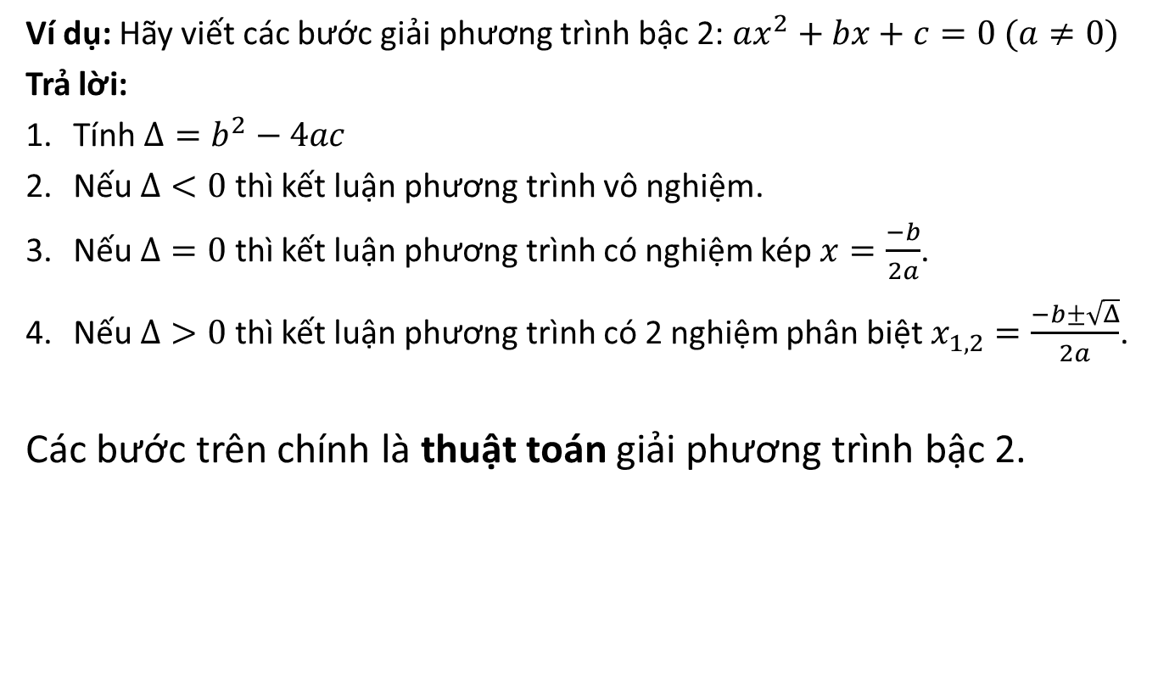
Mở đầu về thuật toán
Ví dụ: Hãy viết các bước giải phương trình bậc 2: $ax^{2}+bx+c=0 (a≠0)$
Trả lời:
Tính $Δ=b^{2}−4ac$
Nếu $Δ<0$ thì kết luận phương trình vô nghiệm.
Nếu $Δ=0$ thì kết luận phương trình có nghiệm kép $x=\frac{−b}{2a}$.
Nếu $Δ>0$ thì kết luận phương trình có 2 nghiệm phân biệt $x_{1,2}=\frac{−b±\sqrt{Δ}}{2a}$.
Các bước trên chính là thuật toán giải phương trình bậc 2.

Slide 4
Mở đầu về thuật toán
1. Định nghĩa
Thuật toán (algorithm) là một bộ các quy tắc hay quy trình cụ thể nhằm giải quyết một vấn đề trong một số bước hữu hạn, hoặc nhằm cung cấp một kết quả từ một tập hợp của các dữ kiện đưa vào.
Ví dụ: Thuật toán giải phương trình bậc 2, kiểm tra số nguyên tố, tìm đường đi ngắn nhất, …
Việc nghiên cứu về thuật toán có vai trò rất quan trọng trong khoa học máy tính vì máy tính chỉ giải quyết được vấn đề khi đã có hướng dẫn giải rõ ràng và đúng. Nếu hướng dẫn giải sai hoặc không rõ ràng thì máy tính không thể giải đúng được bài toán.
Trong khoa học máy tính, thuật toán được định nghĩa là một dãy hữu hạn các bước không mập mờ và có thể thực thi được, quá trình hành động theo các bước này phải dừng và cho được kết quả như mong muốn.

Slide 5
Mở đầu về thuật toán
2. Tính chất
Một thuật toán có các tính chất sau:
Tính chính xác: để đảm bảo kết quả tính toán hay các thao tác mà máy tính thực hiện được là chính xác.
Tính rõ ràng: Thuật toán phải được thể hiện bằng các câu lệnh minh bạch; các câu lệnh được sắp xếp theo thứ tự nhất định.
Tính khách quan: Một thuật toán dù được viết bởi nhiều người trên nhiều máy tính vẫn phải cho kết quả như nhau.
Tính phổ dụng: Thuật toán không chỉ áp dụng cho một bài toán nhất định mà có thể áp dụng cho một lớp các bài toán có đầu vào tương tự nhau.
Tính kết thúc: Thuật toán phải gồm một số hữu hạn các bước tính toán.

Slide 6
II. CÁCH TRÌNH BÀY THUẬT TOÁN

Slide 7
Cách trình bày thuật toán
Có nhiều cách để trình bày thuật toán, trong đó có 2 cách sau là hay dùng:
1. Liệt kê các bước của thuật toán
Ví dụ: Tìm giá trị lớn nhất của dãy n số thực a₁, a₂, …, a_{n}
Input: Dãy n số thực a₁, a₂, …, a_{n}
Output: Giá trị lớn nhất (max) của dãy số
Trình tự thuật toán:
Nhập n và dãy a₁, a₂, …, a_{n}
Khởi tạo max ← a₁ ; i ← 2
Nếu i > n thì đưa ra giá trị max và kết thúc.
Nếu a_{i} > max thì max ← a_{i}
i ← i + 1, quay lại bước 3

Slide 8
Cách trình bày thuật toán
2. Dùng sơ đồ khối
Lưu đồ (flowchart) là một loại sơ đồ biểu diễn một thuật toán hoặc một quá trình. Trong lưu đồ, các bước công việc được biểu diễn dưới dạng các loại hình hộp khác nhau, và chúng được kết nối tuần tự với nhau bằng các mũi tên để thể hiện trình tự thực hiện.
Một số công cụ dùng để vẽ sơ đồ: Visio, Pencil, draw.io, LucidChart, …

Slide 9
Cách trình bày thuật toán
2.1. Các khối cơ bản trong sơ đồ khối
Khối | Tên | Sử dụng
 | Dòng chảy (Flow Line) | Dùng để kết nối các khối trong sơ đồ
 | Tiến trình (Process) | Dùng để mô tả 1 hoặc một nhóm các bước trong thuật toán.
 | Tiến trình đã định trước (Predefined Process) | Dùng để mô tả việc sử dụng một thành phần của thuật toán (nằm ở sơ đồ khác) hoặc một thuật toán khác mà ta đã biết.
 | Điểm đầu cuối (Terminal) | Dùng để mô tả điểm bắt đầu/kết thúc của thuật toán.
 | Quyết định (Decision) | Dùng để kiểm tra điều kiện và thực hiện rẽ nhánh.
 | Dữ liệu (Data) | Dùng để mô tả bước nhập/xuất dữ liệu.

Slide 10
Sơ đồ tìm giá trị lớn nhất của dãy n số thực.

Slide 11
III. MỘT SỐ BÀI TOÁN HAY GẶP & THUẬT TOÁN

Slide 12
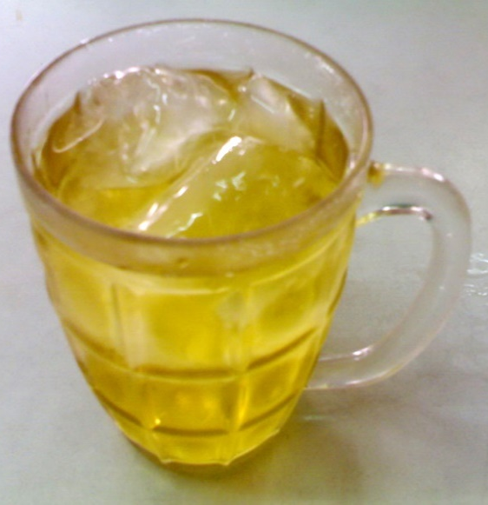

Một số bài toán hay gặp & thuật toán
1. Đảo giá trị 2 biến (swap)
Giả sử có 2 cốc nước, 1 cốc đựng sting vàng, 1 cốc đựng sting đỏ. Làm thế nào để chuyển nước ngọt giữa 2 cốc?
Đáp án: Cần thêm 1 cái cốc thứ 3.

Slide 13
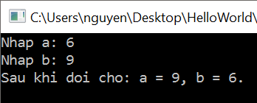
Một số bài toán hay gặp & thuật toán
E4.1 - Ví dụ chương trình đảo giá trị 2 biến
#include <stdio.h> int main() { int a, b, tmp; printf("Nhap a: "); scanf("%d", &a); printf("Nhap b: "); scanf("%d", &b); // Dao gia tri 2 bien a va b tmp = a; a = b; b = tmp; printf("Sau khi doi cho: a = %d, b = %d.\n", a, b); }
Output

Slide 14

Một số bài toán hay gặp & thuật toán
2. Kiểm tra 1 năm có phải năm nhuận
1 năm là năm nhuận nếu nó chia hết cho 400 hoặc chia hết cho 4 nhưng không chia hết cho 100.
Ví dụ: Năm 2012 là năm nhuận, năm 2000 là năm nhuận nhưng năm 2100 không phải là năm nhuận (chia hết cho 100 nhưng không chia hết cho 400).
Hãy viết chương trình nhập vào 1 năm và cho biết năm đó có phải năm nhuận hay không!

Slide 15
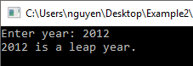

Một số bài toán hay gặp & thuật toán
E4.2 - Chương trình kiểm tra xem 1 năm có phải năm nhuận
#include <stdio.h> int main() { int year, is_leap_year; printf("Enter year: "); scanf("%d", &year); is_leap_year = (year % 400 == 0) || ((year % 4 == 0) && (year % 100 != 0)); printf("%d is%sa leap year.\n", year, is_leap_year ? " " : " not "); }
Output

Slide 16
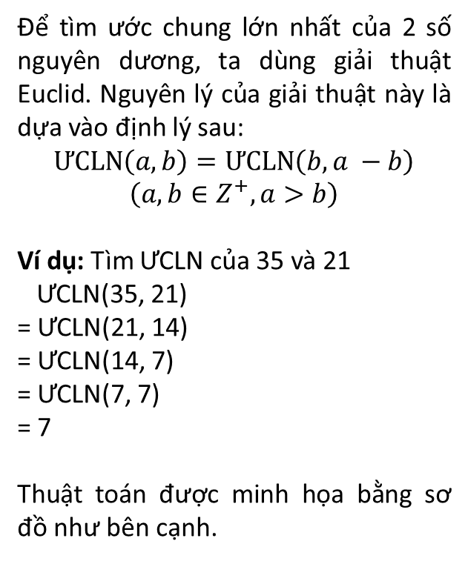
Một số bài toán hay gặp & thuật toán
3. Tìm ƯCLN của 2 số nguyên
Để tìm ước chung lớn nhất của 2 số nguyên dương, ta dùng giải thuật Euclid. Nguyên lý của giải thuật này là dựa vào định lý sau:
$$ƯCLN\left(a, b\right)=ƯCLN\left(b, a −b\right)$$
$$\left(a, b∈Z^{+}, a>b\right)$$
Ví dụ: Tìm ƯCLN của 35 và 21
ƯCLN(35, 21)
= ƯCLN(21, 14)
= ƯCLN(14, 7)
= ƯCLN(7, 7)
= 7
Thuật toán được minh họa bằng sơ đồ như bên cạnh.

Slide 17
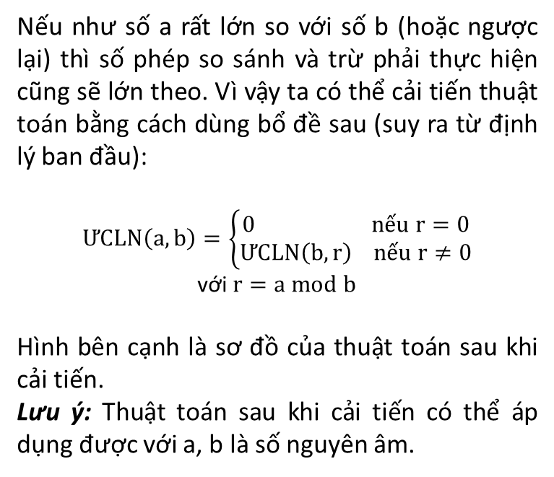
Một số bài toán hay gặp & thuật toán
3. Tìm ƯCLN của 2 số nguyên
Nếu như số a rất lớn so với số b (hoặc ngược lại) thì số phép so sánh và trừ phải thực hiện cũng sẽ lớn theo. Vì vậy ta có thể cải tiến thuật toán bằng cách dùng bổ đề sau (suy ra từ định lý ban đầu):
$$ƯCLN\left(a,b\right)=\left\{\begin{aligned}0 nếu r=0 \\ &ƯCLN\left(b,r\right) nếu r≠0\end{aligned}\right.$$
với $r=a mod b$
Hình bên cạnh là sơ đồ của thuật toán sau khi cải tiến.
Lưu ý: Thuật toán sau khi cải tiến có thể áp dụng được với a, b là số nguyên âm.

Slide 18
Một số bài toán hay gặp & thuật toán
4. Thuật toán sắp xếp chọn (selection sort)
Input: Dãy n phần tử a₁, a₂, …, a_{n} chưa được sắp xếp.
Output: Dãy đã được sắp xếp từ dãy a₁, a₂, …, a_{n}.
Ý tưởng của thuật toán sắp xếp chọn là như sau:
Tìm phần tử nhỏ nhất trong dãy và hoán đổi nó với phần tử a₁.
Tìm phần tử nhỏ thứ 2 trong dãy và hoán đổi nó với phần tử a₂. Rõ ràng a₁ đã là phần tử nhỏ nhất, nên phần tử nhỏ thứ 2 phải nằm trong đoạn a₂, a₃, … a_{n}.
Làm tương tự như vậy cho đến khi phần tử nhỏ thứ n – 1 được tìm và hoán đổi với phần tử a_{n-1}. Khi đó dãy đã được sắp xếp xong.

Slide 19
Một số bài toán hay gặp & thuật toán
Sơ đồ thuật toán sắp xếp chọn

Slide 20
Tài liệu tham khảo
https://en.wikipedia.org/wiki/Flowchart
http://www4.hcmut.edu.vn/~huynhqlinh/TinhocDC/THDC13/Bai03_1.htm
http://diendan.congdongcviet.com/threads/t54134::tong-hop-cac-thuat-toan-co-ban.cpp
http://giaoan.com.vn/giao-an/bai-giang-bai-4-bai-toan-va-thuat-toan-41708/

